Slide 1
Grille d’analyse du potentiel de sobriété énergétique d’un quartier
Introduction à la 3^{ième} journée

Slide 2
Structure du séminaire
Proposition et construction d’une démarche pour appréhender et mettre en œuvre la sobriété énergétique dans les quartiers.
J1 – Webinaire
Sobriété énergétique : quelle adaptabilité des territoires ?
J2 – Présentiel
Analyse du potentiel de sobriété énergétique d’un quartier ?
J3 – Présentiel
Vers des territoires sobres : quelles actions !

Slide 3

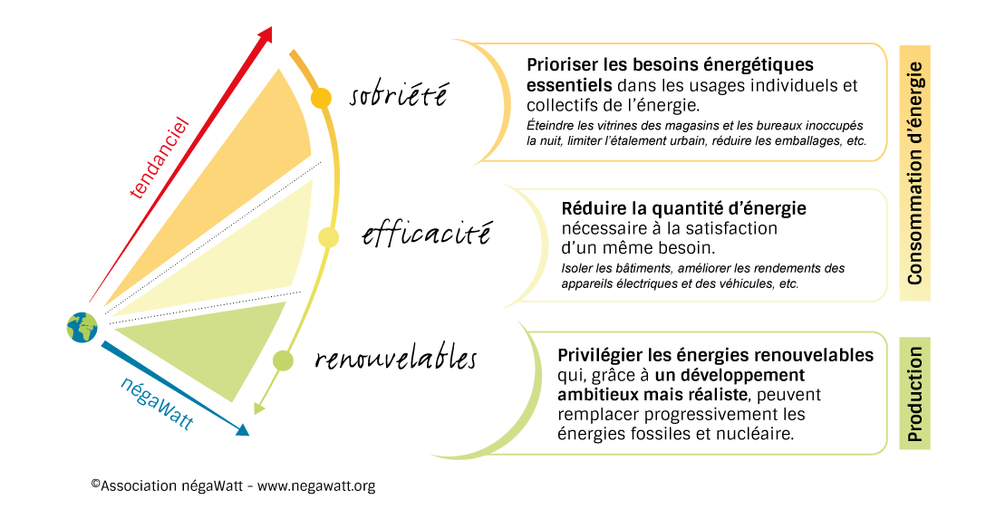
Sobriété ?

Slide 4

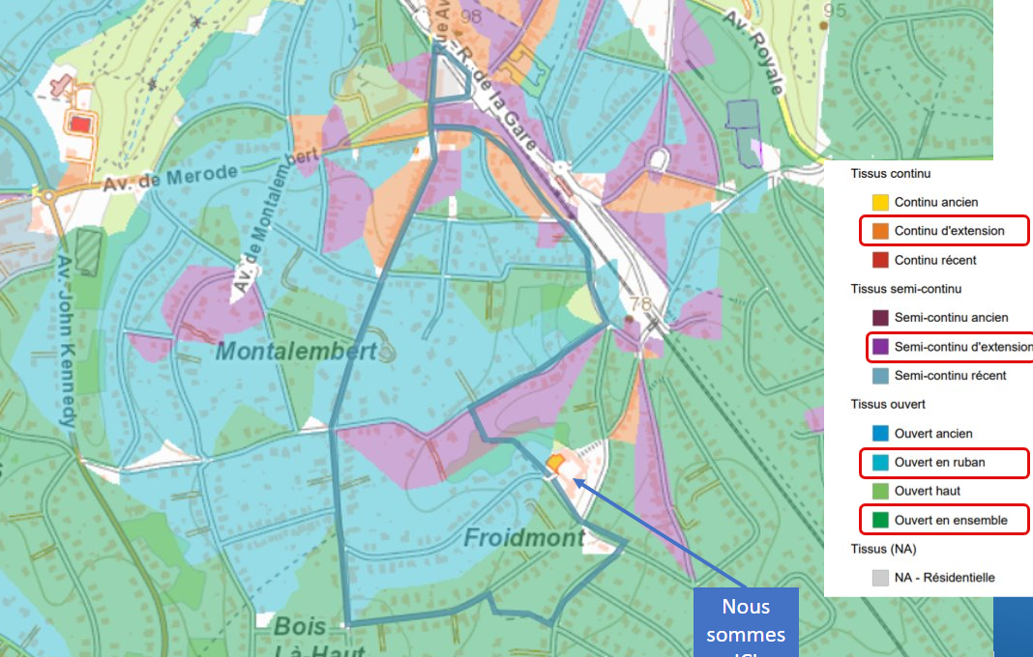


Au niveau du quartier – trois thèmes

Slide 5





Structure de la grille : 3 temps/échelles
1) Caractérisation de la situation du quartier
2) Diagnostic à l’échelle du quartier
3) Identification et priorisations des actions
Où est situé la quartier?
Quelles sont les potentialités et contraintes du quartier ?
Quelles sont les actions à mener?

Slide 6
Horaire et contenu de la journée
9h00 | Intro à la journée
9h15 | Matinée : les actions potentielles
 | - Atelier : Découverte des actions à partir de mises en situation
10h45 | - Pause
11h | - Mise en commun
- | - Classement des actions / des critères du J2
12:45 | Repas
13h45 | Les modes d’intervention (stratégies) à l’échelle d’un quartier
14h15 | Données utiles Walonmap/statistiques pour appréhender le quartier
15h15 | Les enjeux énergétiques dans votre commune
15h45 | Conclusions et évaluation de la journée/du module
16h00 | Clôture

Slide 7
Atelier du matin : les actions à mettre en œuvre
Cas d’étude : RIXENSART Focus sur la stratégie communale et les outils mis en place

Slide 8
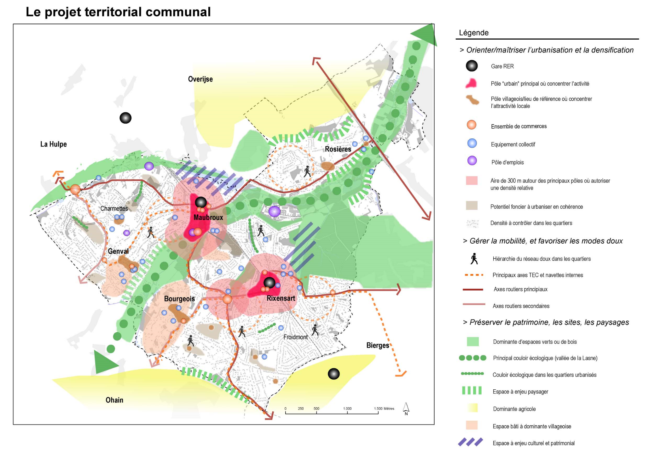
Atelier du matin : présentation de la stratégie du SDC communal

Slide 9
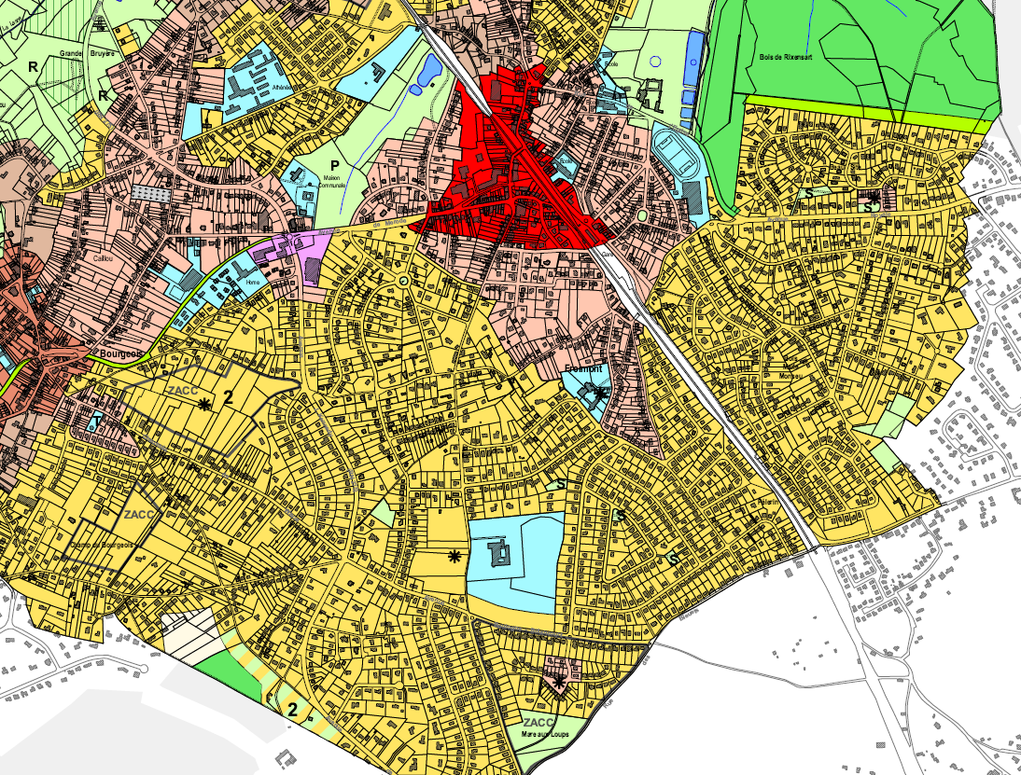
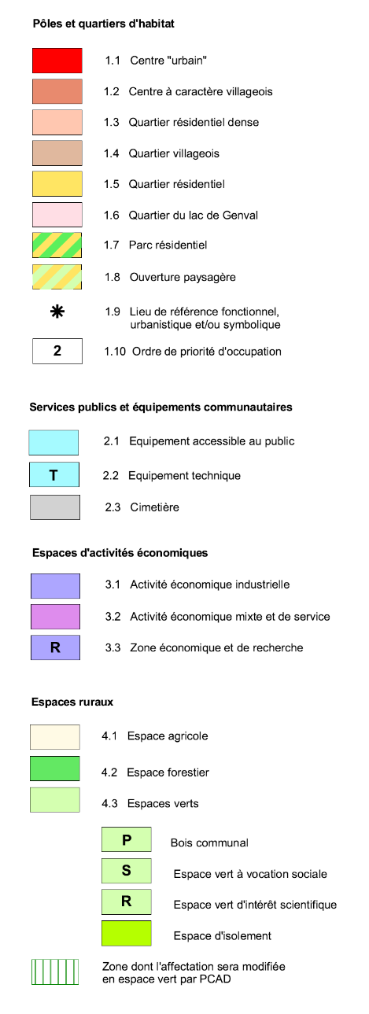
Atelier du matin : présentation de la stratégie du SDC communal

Slide 10
Atelier du matin : présentation de la stratégie du SDC communal
 | Centre urbain | Q résidentiel dense | Q résidentiel
logements | À diversifier | À diversifier | À diversifier
Mixité fonctions | Autoriser bureaux, favoriser la mixité | Tolérer bureaux | Services, petit artisanat compatible
Appartements | Autorisés | autorisés | Tolérés sous conditions
Subdivisions | Oui | Oui sous-conditions | Non
Mitoyen | Imposé | favorisé | accepté
 | Nombre suffisant de PK | Attention intérieurs d'îlots | Pas de cul-de-sac, pas de lots de fond, maintien d'ouvertures paysagères
Densité (log/ha) | Min 25 – Max 60 | Recom 20 – max 25 | Recom 7 – max 9

Slide 11
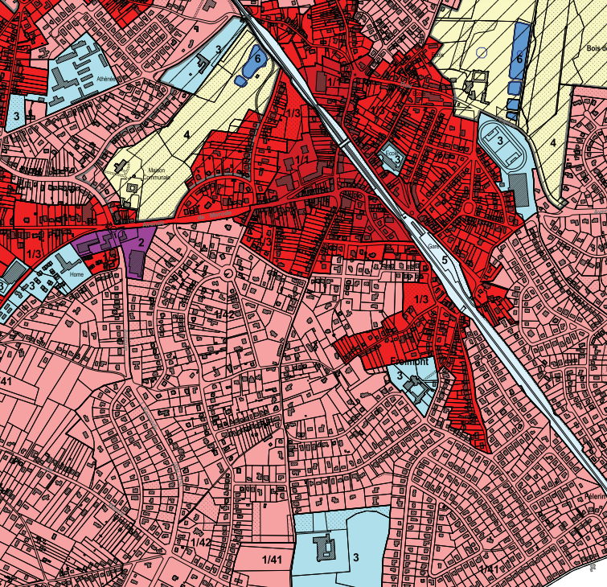
Atelier du matin : présentation de la stratégie du SDC communal
1/1 sous aire centre de Rixensart
1/3 sous aire hors des centres
1/41 sous aire caractère résidentiel

Slide 12
Atelier du matin : les actions à mettre en œuvre
Cas d’étude : RIXENSART Déroulement de l’exercice

Slide 13
Atelier du matin : les actions à mettre en oeuvre
Atelier par groupes de 4-5 personnes
Des projets en perspective dans le quartier étudié (demandes d’intention) : urbanisation nouvelle, démolition-reconstruction, création de logement dans une habitation, division parcellaire (prise de connaissance du projet en sous-groupe : 10 min) 4 sous-groupes, projets différents
Quelles actions pourrait-on y mener ? Distribution à chaque groupe d’un jeu de 60 cartes-actions Prise de connaissance des cartes : 20 min
En sous-groupe, retour sur le terrain du projet + choix des 10-15 actions jugées les plus pertinentes : 40 min
Mise en commun : présentation du cas et des actions choisies (40 min)

Slide 14
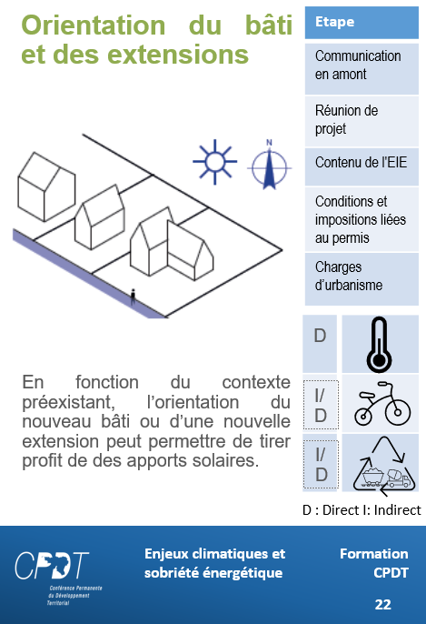

Les fiches-actions :
Intitulé de l’action
Etape du processus permis à laquelle il est possible d’intégrer cette action
A entourer
Illustration de principe ou rappel de la présentation
Chauffage/
Surchauffe
Mobilité
Effets attendus par poste
I : Indirect : l’effet n’est pas mécanique
D : Direct : l’effet est mécanique
Commentaire utile
Energie grise
+ Carte Joker : pour compléter le panel d’action
A corriger/compléter

Slide 15


Slide 16
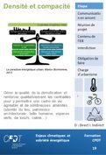
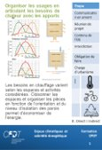
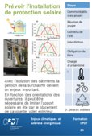
Atelier du matin : les actions à mettre en oeuvre
Atelier par groupes de 4-5 personnes
Classement des cartes-actions choisies en fonction de la ligne du temps de la procédure En sous-groupe : 10 min + Restitution plénière : 15 min
Communication en amont
« Réunion de projet »
Contenu de l’EIE (si exigée)
Interdiction
Condition - imposition
Charge d’urbanisme

Slide 17


Atelier du matin : les actions à mettre en oeuvre
Atelier par groupes de 4-5 personnes
Classement des cartes-actions choisies en fonction des critères travaillés en J2 Présentation des critères choisis par les deux groupes (15 min) Positionnement des cartes-actions selon ces critères (15 min)

